Slide 1
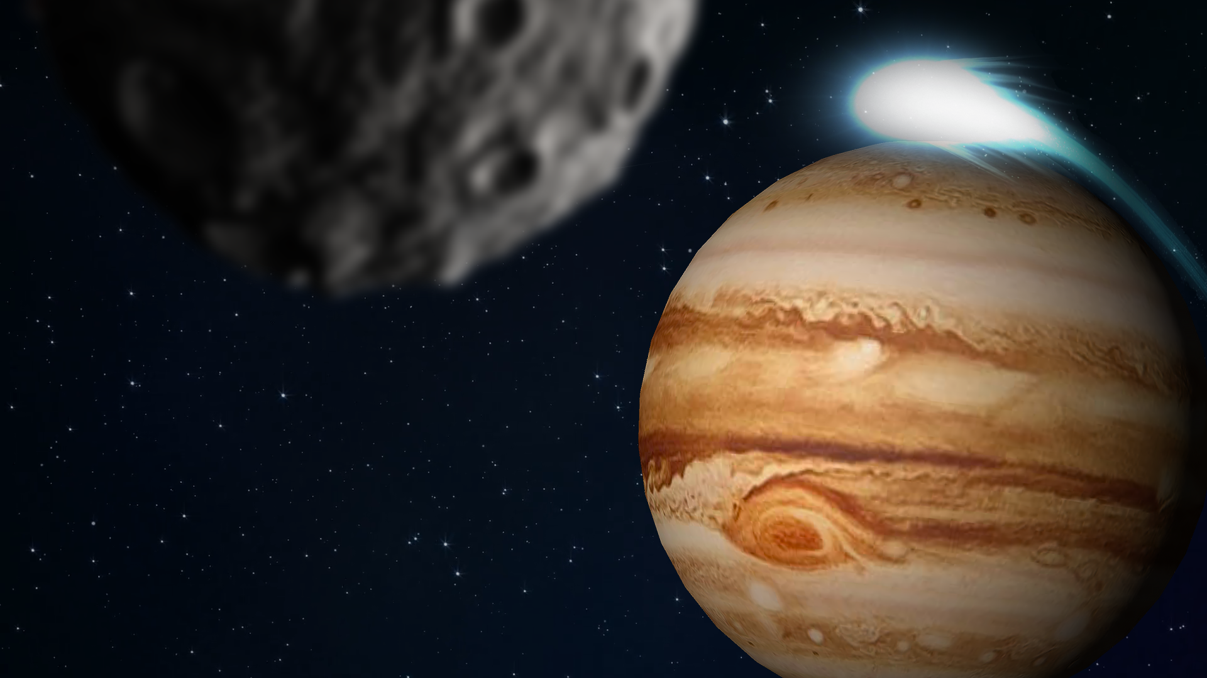
ДОСЛІДЖЕННЯ ТІЛ СОНЯЧНОЇ СИСТЕМИ З ДОПОМОГОЮ КОСМІЧНИХ АПАРАТІВ. ГІПОТЕЗИ І ТЕОРІЇ ФОРМУВАННЯ СОНЯЧНОЇ СИСТЕМИ

Slide 2
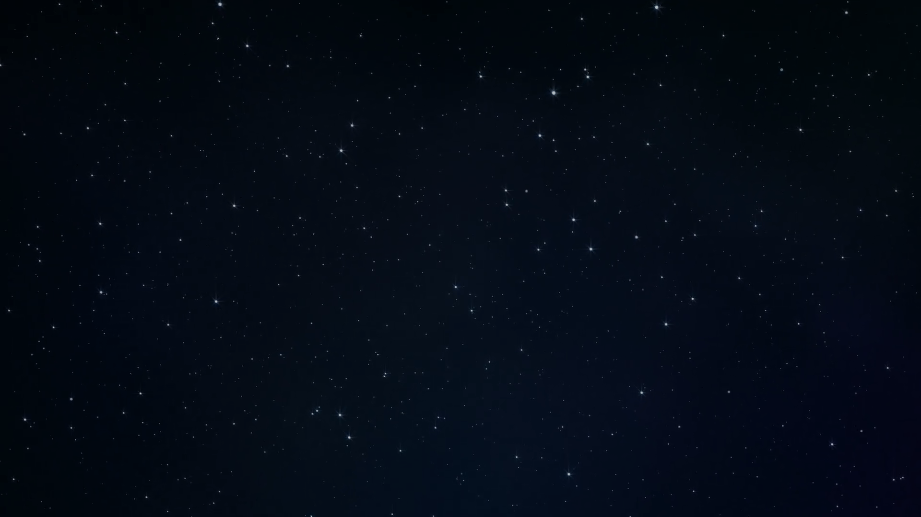
Інтелектуальна розминка
1. Коли почалася космічна ера?
2. Коли відбувся перший вихід людини на Місяць?
3. Яка, на ваш розсуд, мінімальна тривалість польоту на Марс?
4. Коли і як утворилася Сонячна система?
5. Який внесок зробили українські вчені в розвиток космонавтики?

Slide 3
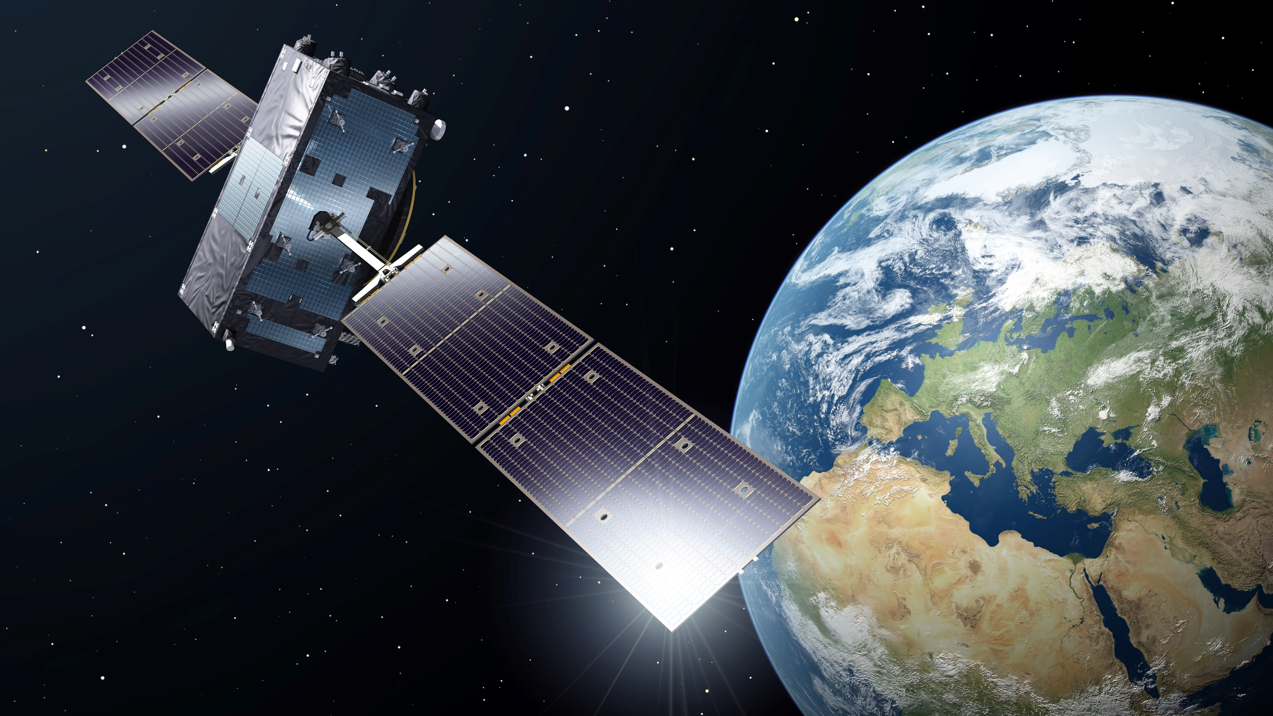
Малі тіла Сонячної системи
Космонавтика — це компекслна науково-технічна галузь, що займається дослі-дженням та використанням космічного простору за допомогою автоматичних і пілотованих космічних апаратів

Slide 4
Завдання космонавтики
1. Виведення штучного супутника Землі на її орбіту
2. Політ людини в космічний простір
3. Висадка людини на поверхню Місяця
4. Освоєння планет, розташованих в межах Сонячної системи та за її межами
5. Здійснення експедицій до далеких зір

Slide 5
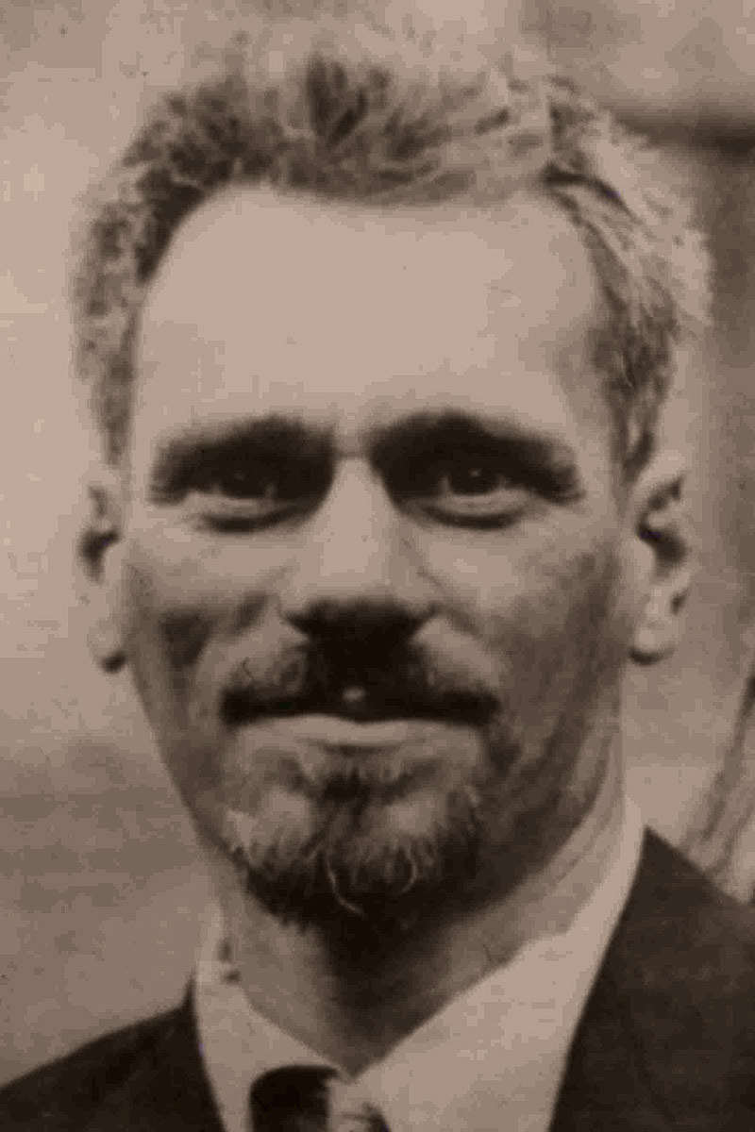
Внесок українських вчених у розвиток космонавтики
Обчислив траєкторію польоту на Місяць (1918 р.) – «Траса Кондратюка»
Вона була застосована американськими ученими під час підготовки космічних експедицій «Аполлон»
Ю. В. Кондратюк (О. Г. Шаргей)
(1897-1942)

Slide 6
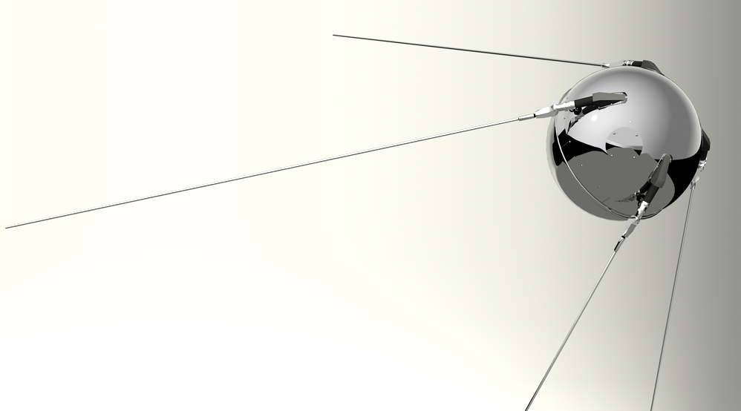
Внесок українських вчених у розвиток космонавтики
4 жовтня 1957 р. відбувся запуск першого ШСЗ
Супутник - 1

Slide 7
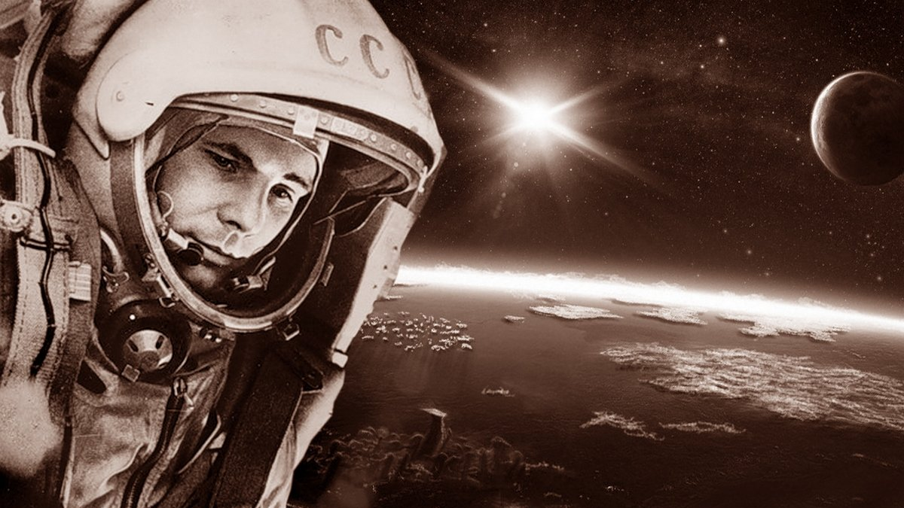
Людина в космосі
12 квітня 1961 р. – перший політ людини в космос на пілотованому кораблі «Восход-1»
Конструктор - С. П. Корольов
Ю.О. Гагарін
(1934-1968)

Slide 8
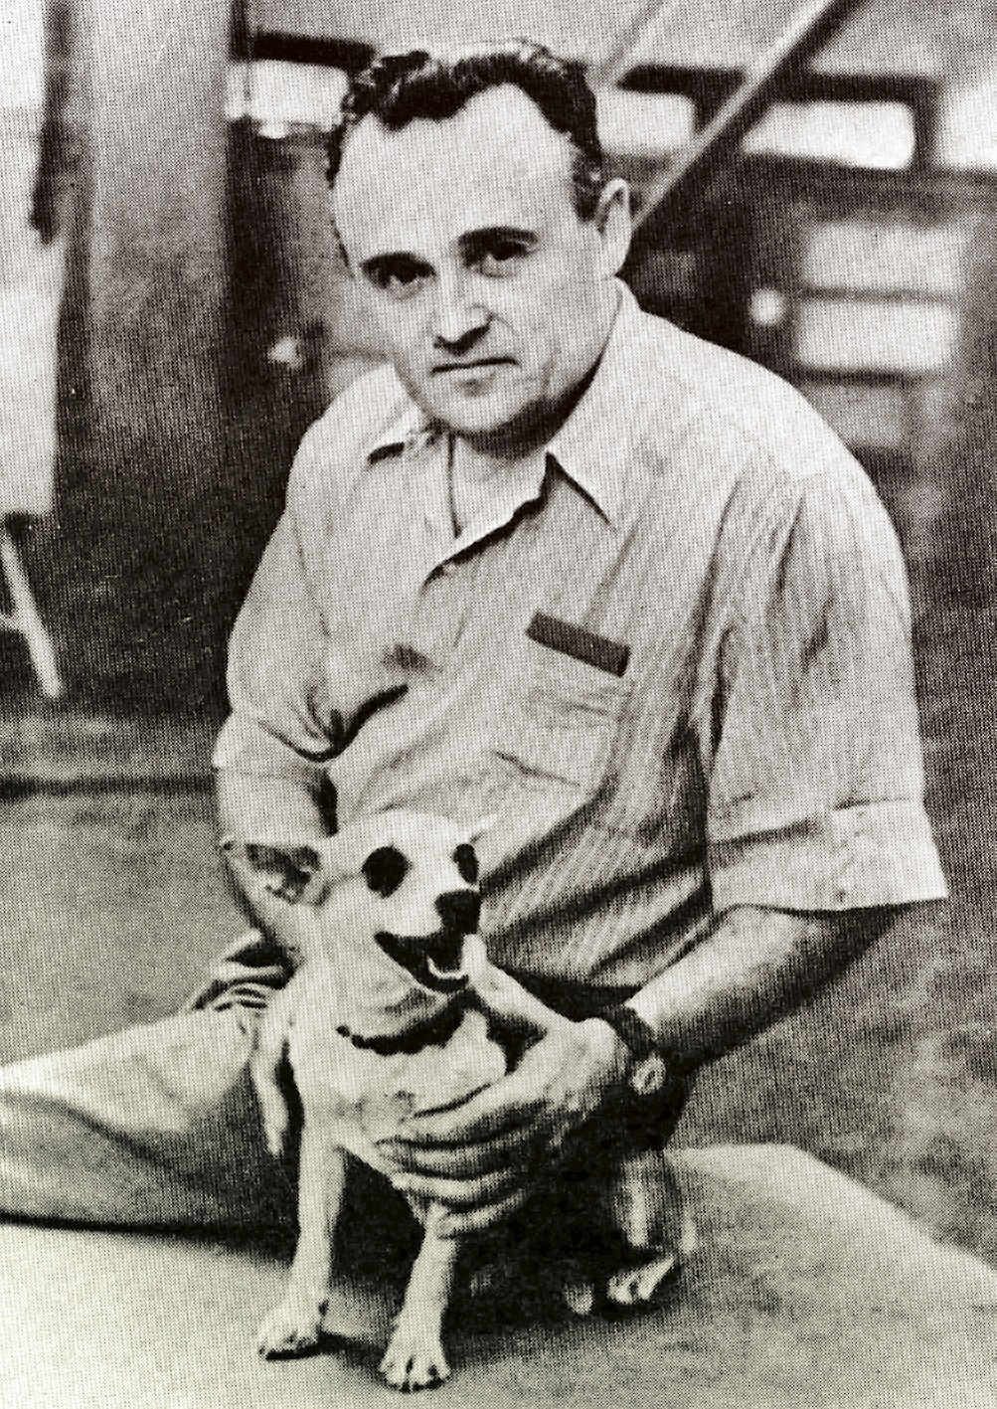
Внесок українських вчених у розвиток космонавтики
12 квітня – Всесвітній день космонавтики
С. П. Корольов – «батько» космонавтики
Очолював створення АМС, які перші в історії космонавтики досягли Місяця, Венери та Марса
С.П. Корольов
(1907-1966)

Slide 9
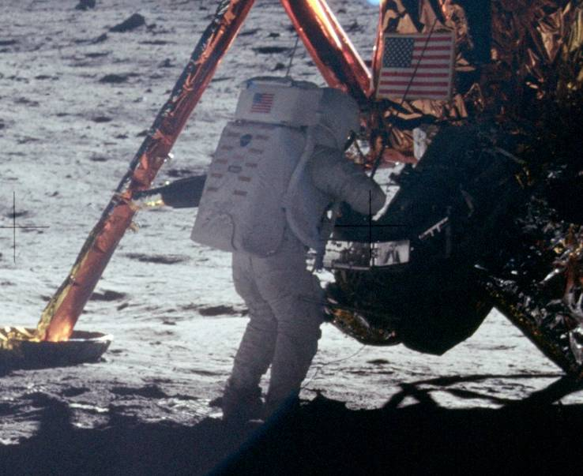
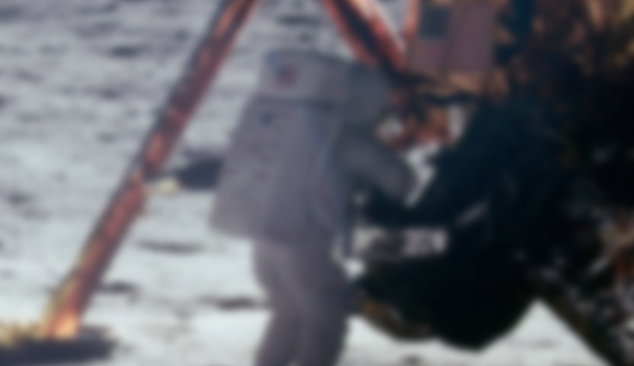
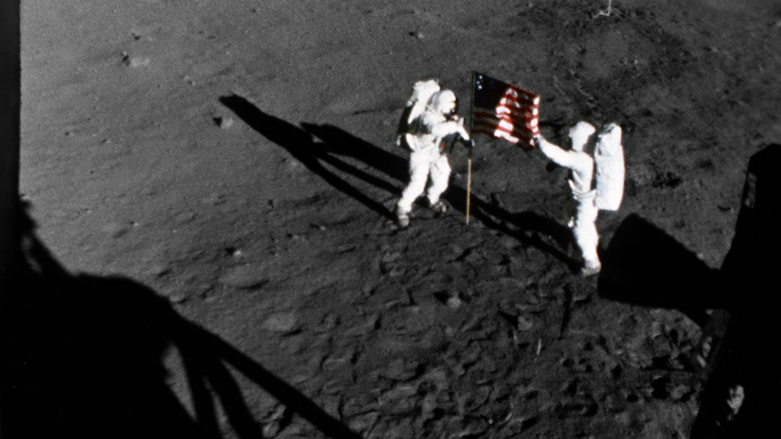
Людина на Місяці
16 – 24 липня 1969 – місячна експедиція американських астронавтів Армстронга, Коллінза й Олдріна
Н. Армстронга та Б. Олдрін встановлюють прапор на поверхні Місяця
Вихід Н. Армстронга на поверхню Місяця
20 липня 1969

Slide 10
Політ на Марс
Космічний апарат (КА) буде летіти по еліпсу який є дотичним до орбіт Землі й Марса, у фокусі якого перебуває Сонце
Такий політ в один бік триватиме понад 8 місяців
Траєкторія перельоту із Землі на Марс
Загальна тривалість експедиції - близько 2 років

Slide 11
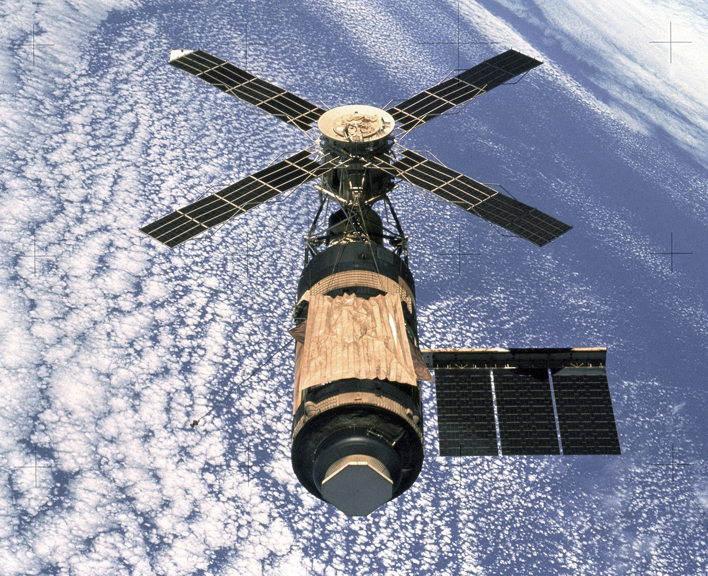
Перші орбітальні станції
Салют (СРСР)
Скайлеб (США)
Завдання станцій – дослідити як впливає на організм людини тривале перебування в космосі

Slide 12
Орбітальні станції
Орбітальні станції стали стаціонарними науковими базами, оснащеними лабораторіями для проведення різних експериментів, спостережень і дослідів
Збільшення перебування людини в космосі
Мир (СРСР)
1986-2001

Slide 13
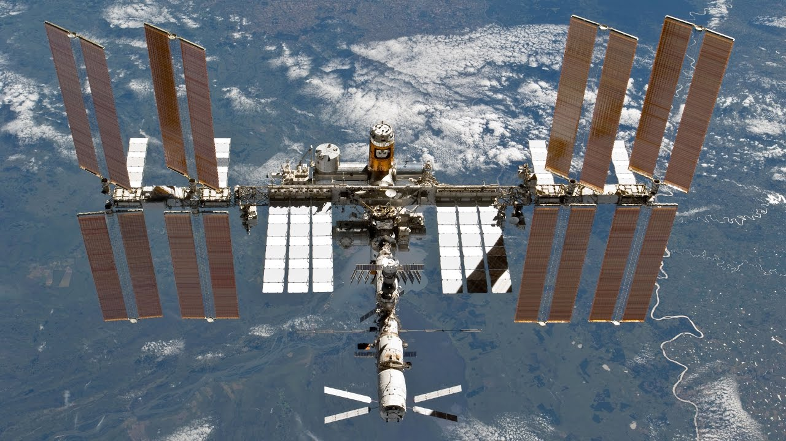
Орбітальні станції
Багатоцільовий космічний дослідницький комплекс 14 держав
Подальше проведення експериментів з використанням умов космічного польоту
Міжнародна космічна станція (МКС) 1998
Головними галузями досліджень: біологія, фізика, астрономія, космологія та метеорологія

Slide 14
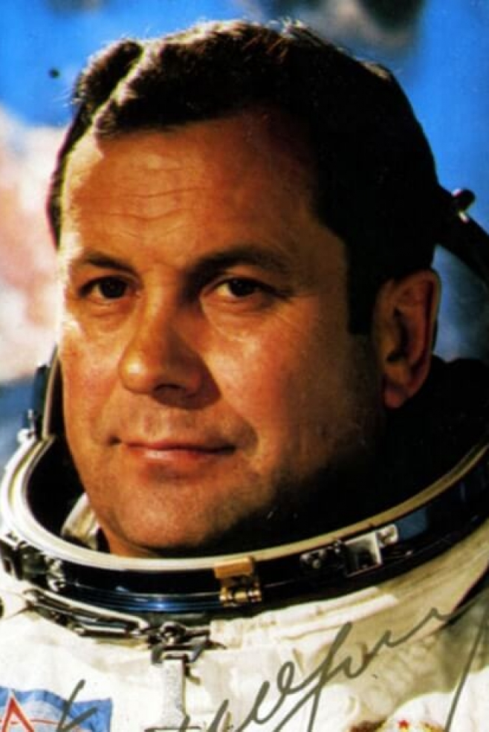
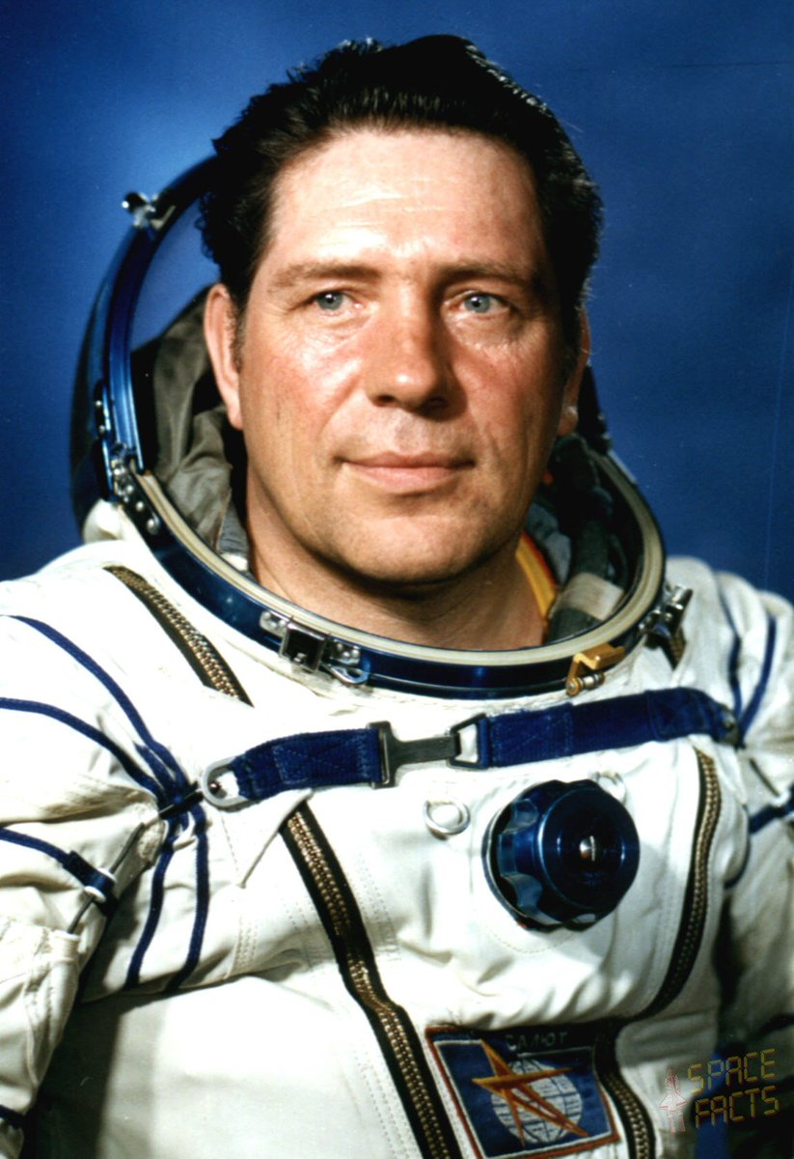
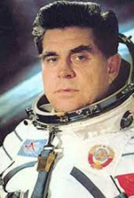
Космонавти-українці
П. Р. Попович
(1930-2009)
В. А. Ляхов
(1941-2018)
Г. Т. Береговий
(1921-1995)

Slide 15
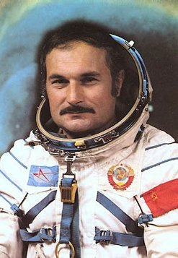
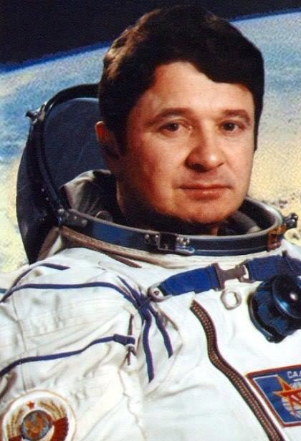
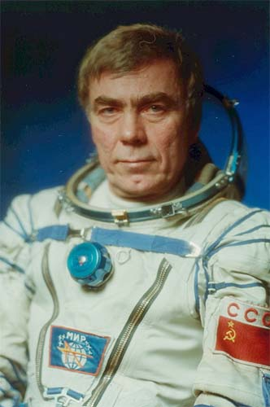
Космонавти-українці
В. М. Жолобов
(1937)
Л. Д. Кизим
(1941-2010)
А. С. Левченко
(1941-1988)

Slide 16
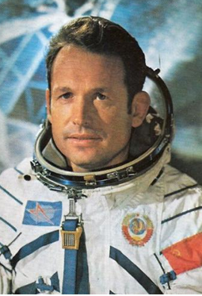
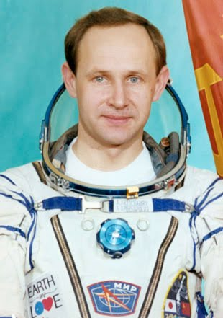
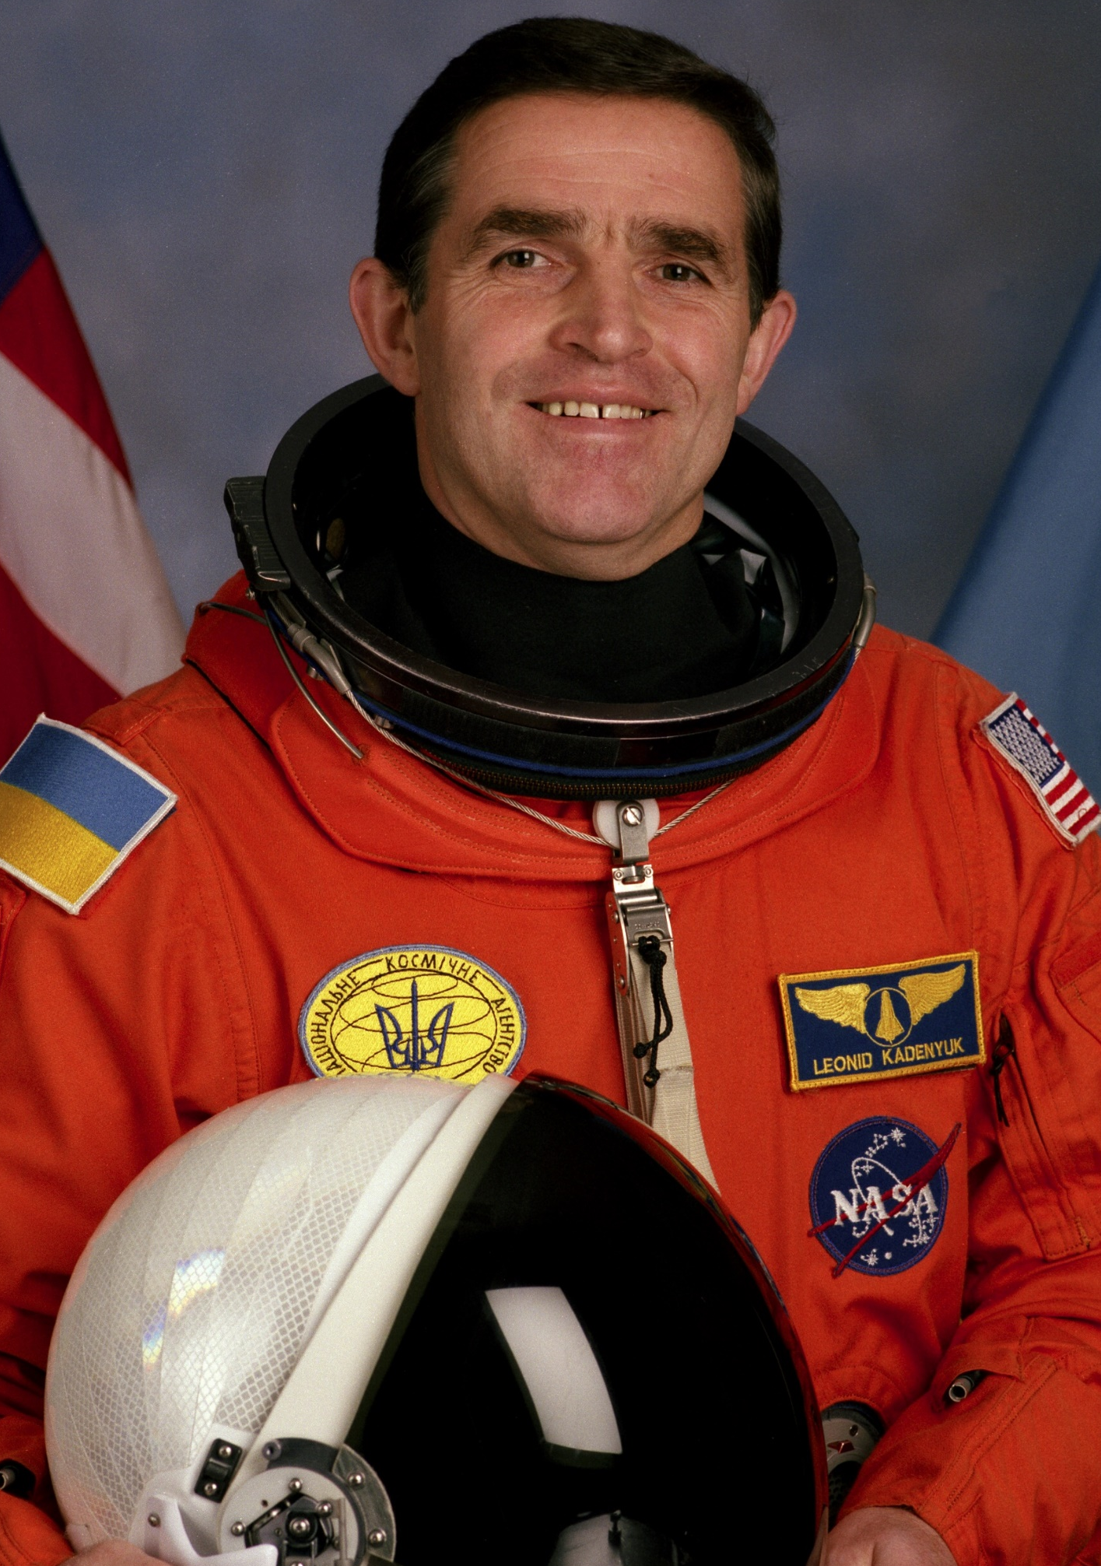
Космонавти-українці
Г. С. Шонін
(1935-1997)
А. П. Арцебарський
(1963)
Л. К. Каденюк
(1951-2018)

Slide 17
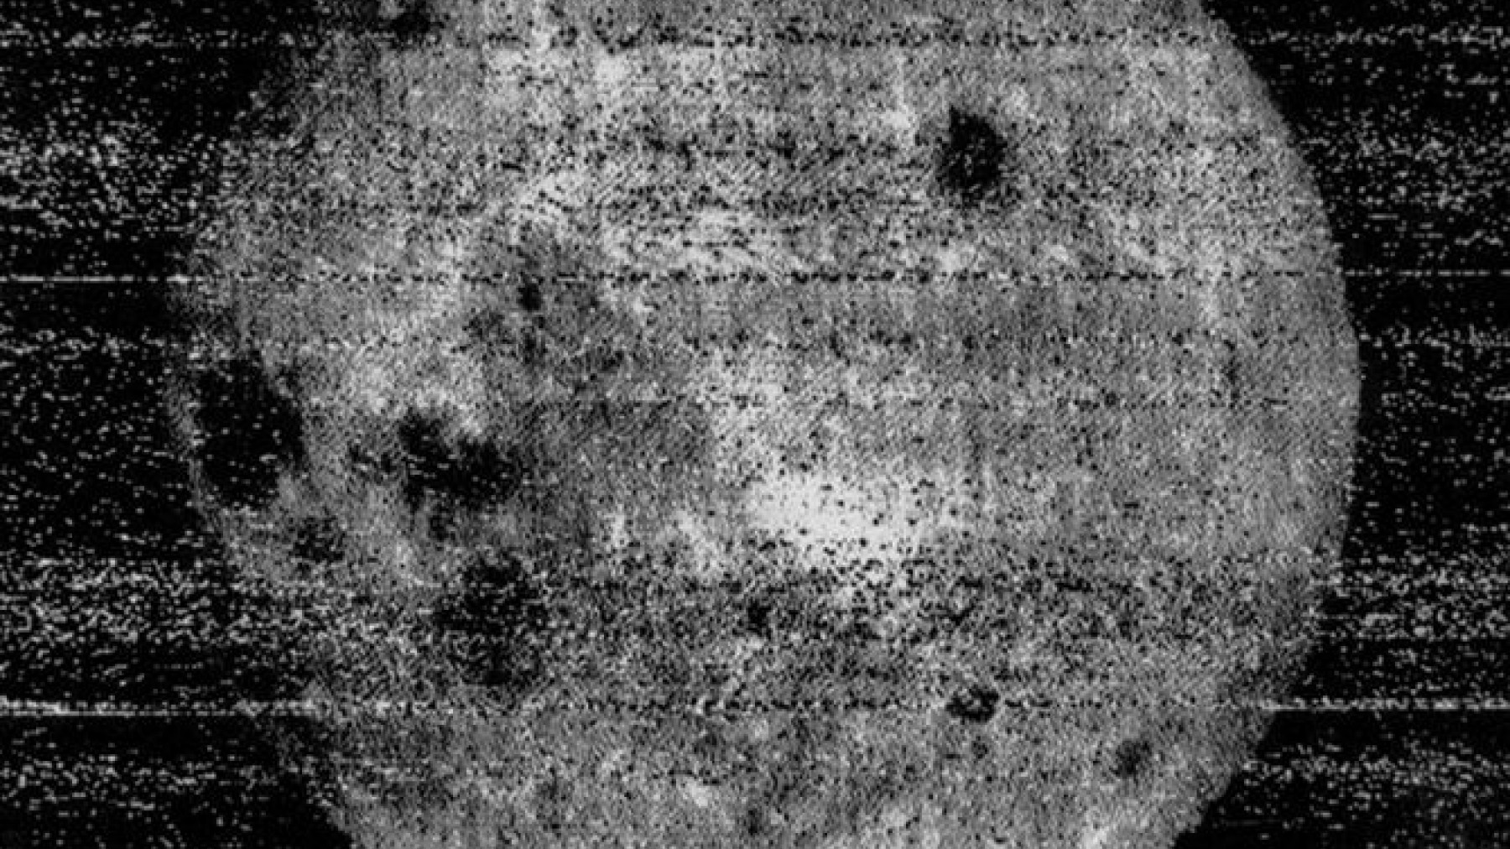
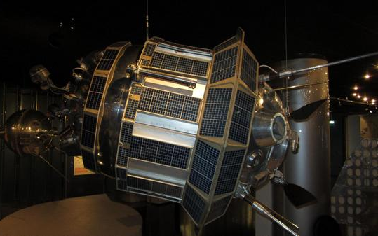
Етапи дослідження Сонячної системи
1959 р. АМС «Луна - 2» (СРСР) - перший КА, який досяг поверхні Місяця
1959 р. АМС «Луна - 3» (СРСР) - перші фотографії зворотнього боку Місяця

Slide 18
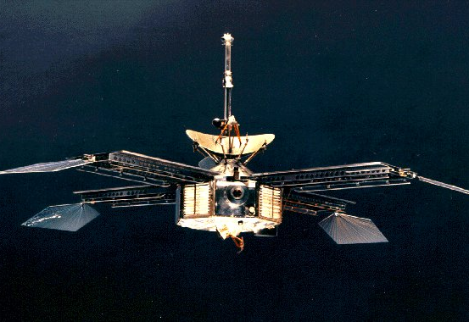
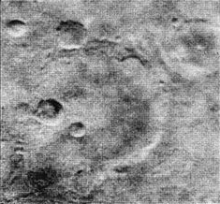
Етапи дослідження Сонячної системи
1964 р.
АМС «Марінер-4» (США)
Перші зображення Марса

Slide 19
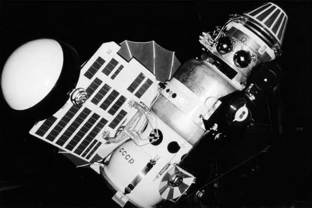
Етапи дослідження Сонячної системи
1966 р. АМС «Луна - 9» (СРСР) - м’яка посадка на поверхні Місяця
1967 р. АМС «Венера - 4» (СРСР) - дослідження атмосфери Венери з апарату, що спускається

Slide 20
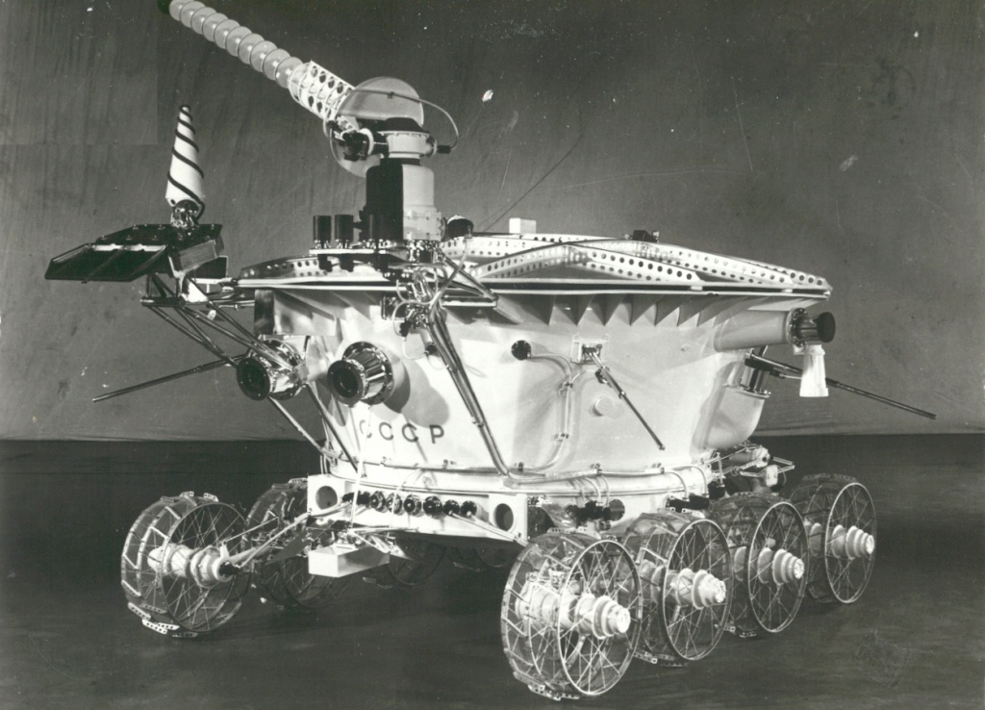
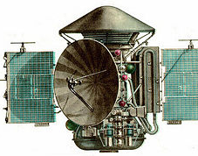
Етапи дослідження Сонячної системи
1970 р.
«Луноход - 1» (СРСР)
Перший планетохід
1971 р.
АМС «Марс - 3» (СРСР) М’яка посадка на Марс

Slide 21
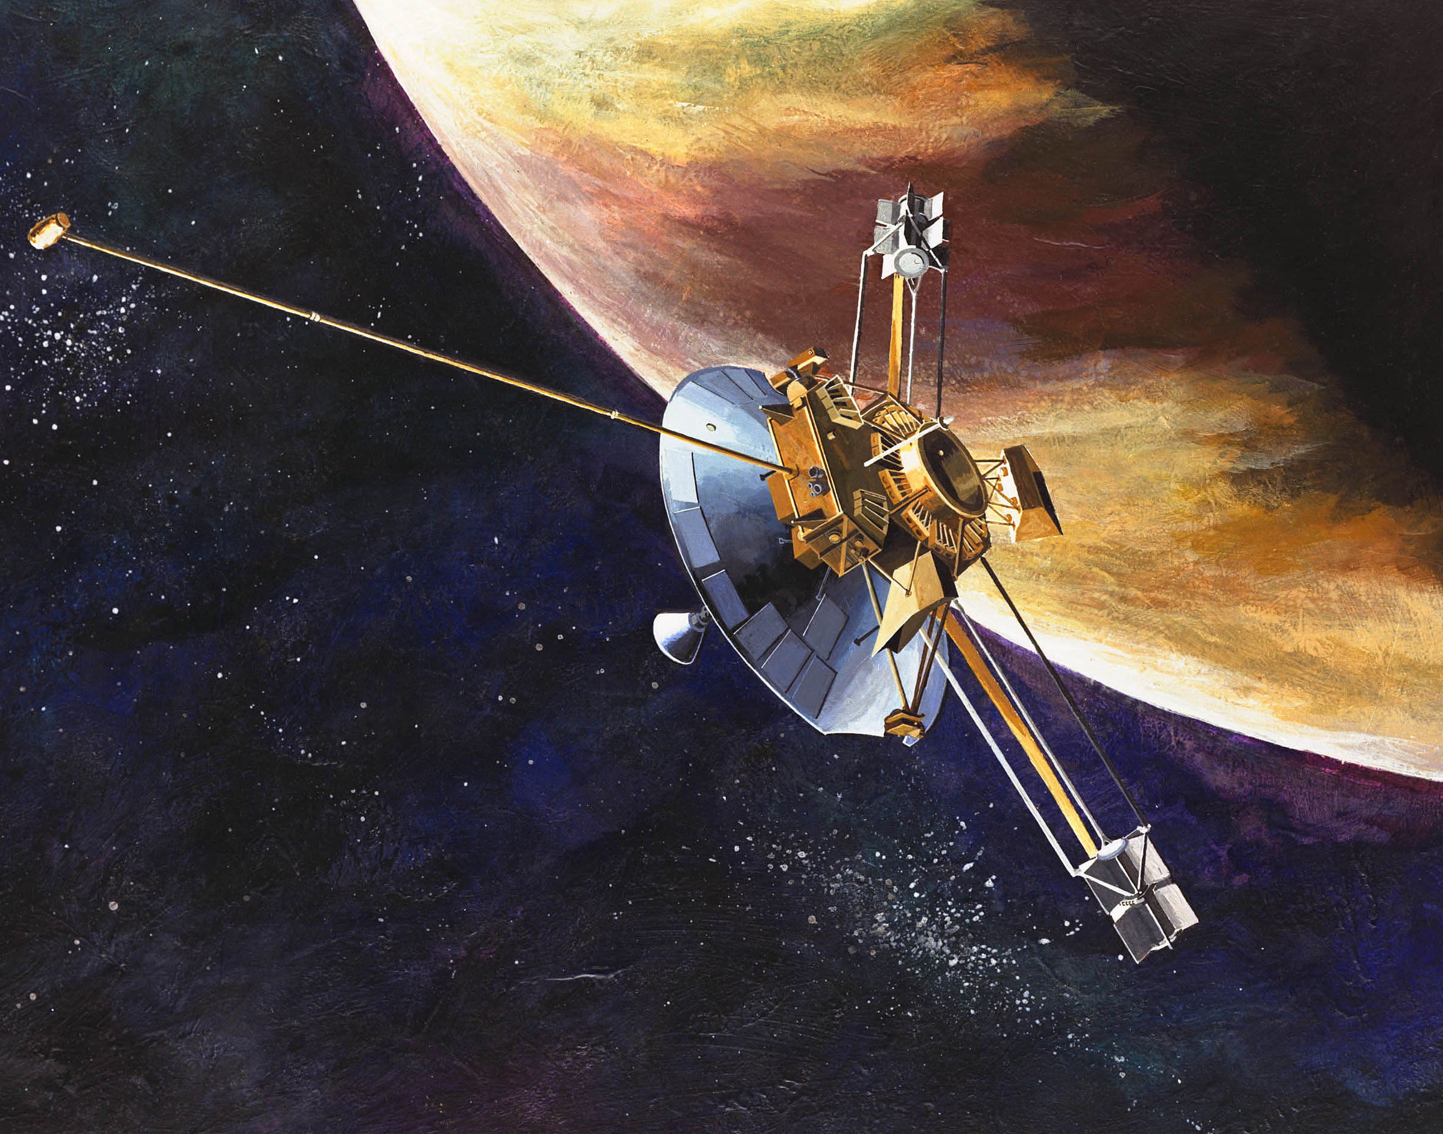
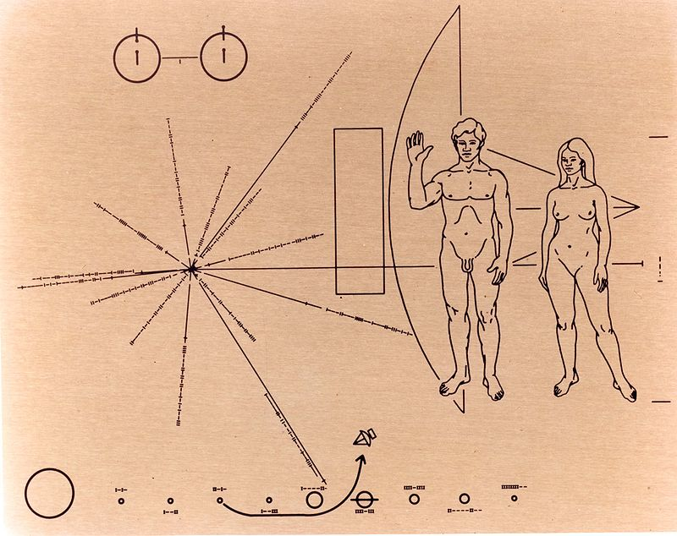
Етапи дослідження Сонячної системи
1972-1973 р. АМС «Піонер – 10,11» (США) Вивчення Юпітера, Сатурна і астероїдів
Послання до інопланетян

Slide 22
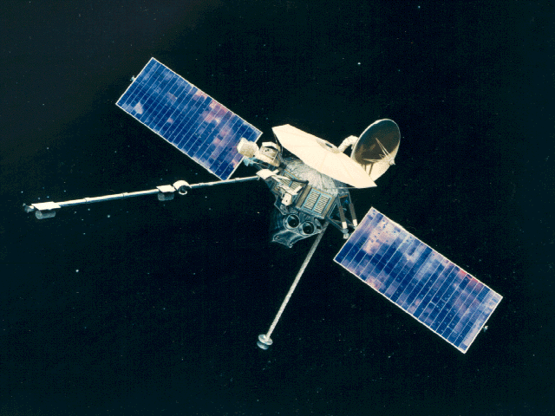
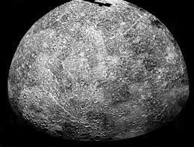
Етапи дослідження Сонячної системи
1974-1975 р.
АМС «Марінер – 10» (США)
Перші зображення Меркурія

Slide 23
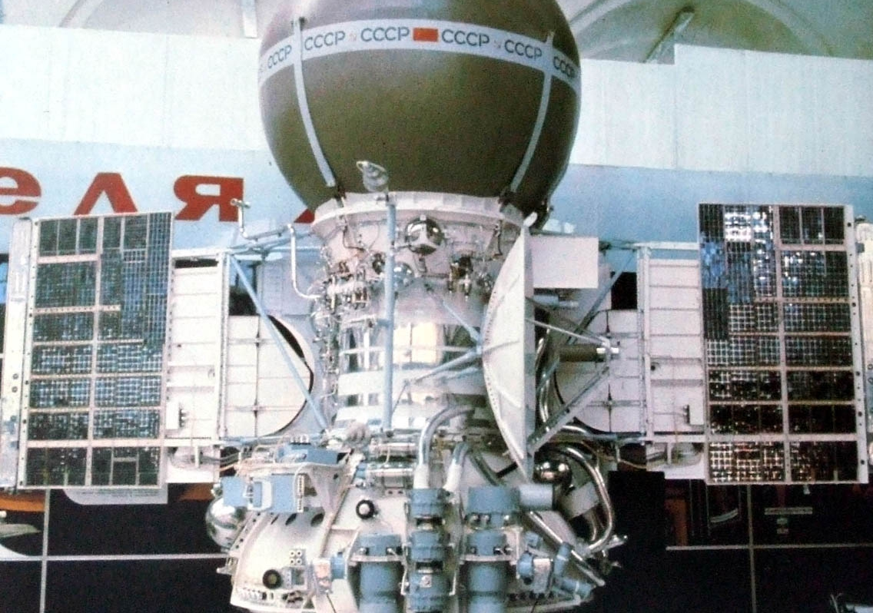
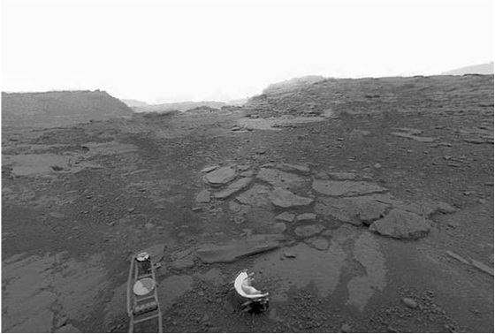
Етапи дослідження Сонячної системи
1974-1975 р.
АМС «Венера – 9» (СРСР)
Фотопанорама поверхні Венери

Slide 24
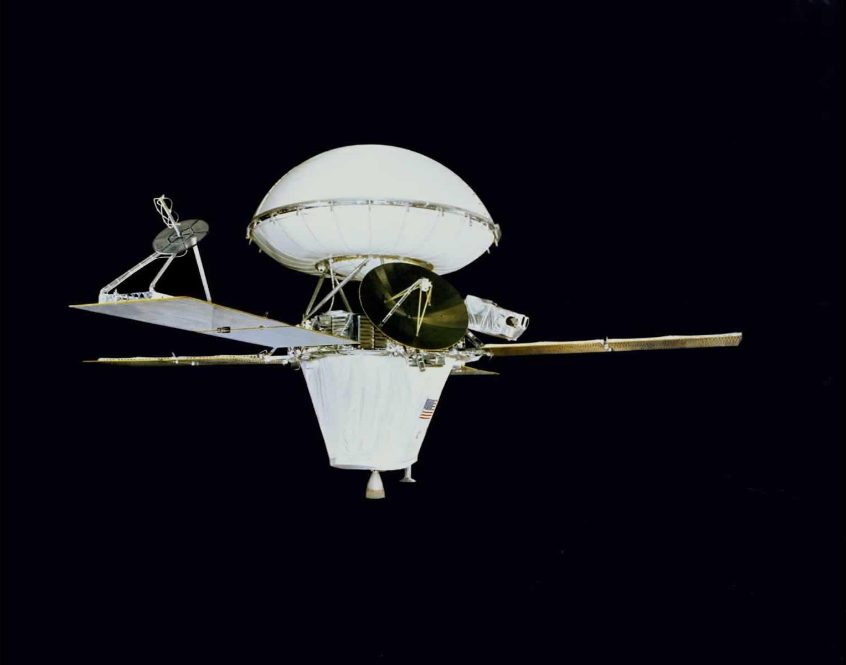
Етапи дослідження Сонячної системи
1975 р.
АМС «Вікінг – 1,2» (США)
Фотопанорама поверхні Марса

Slide 25
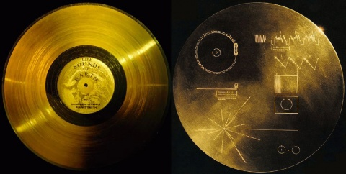
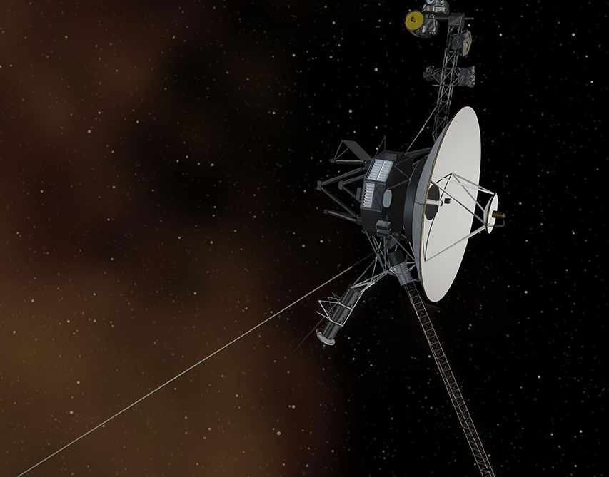
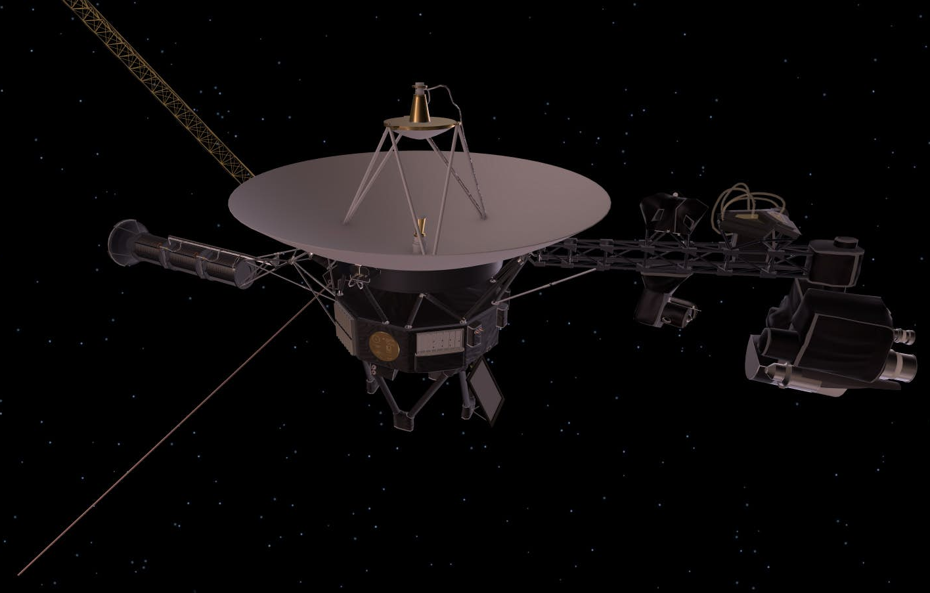
Етапи дослідження Сонячної системи
1977 АМС «Вояджер – 1» (США)
1977 р. АМС «Вояджер – 2» (США)
Дослідження планет-гігантів
Міжзоряний політ
Послання до інопланетян

Slide 26
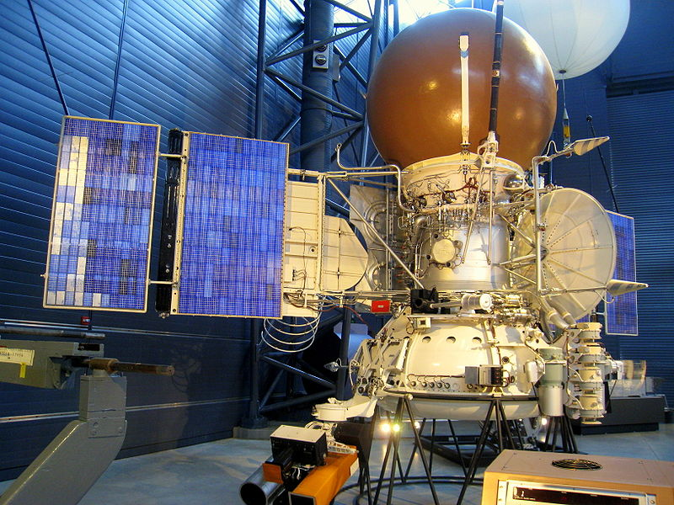
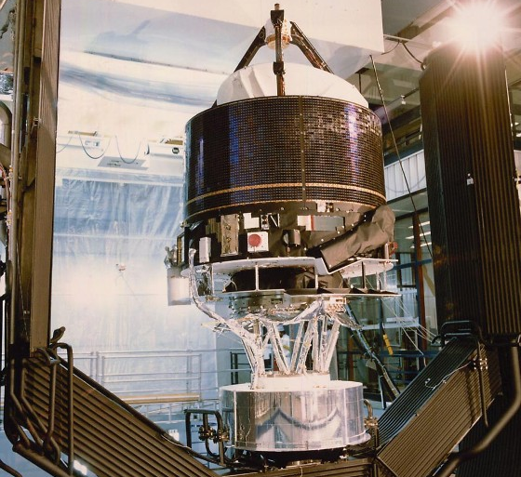
Етапи дослідження Сонячної системи
1986 р. АМС «Вега» (СРСР)
1986 р. АМС «Джотто» (ЄКА)
Дослідження комети Галлея

Slide 27
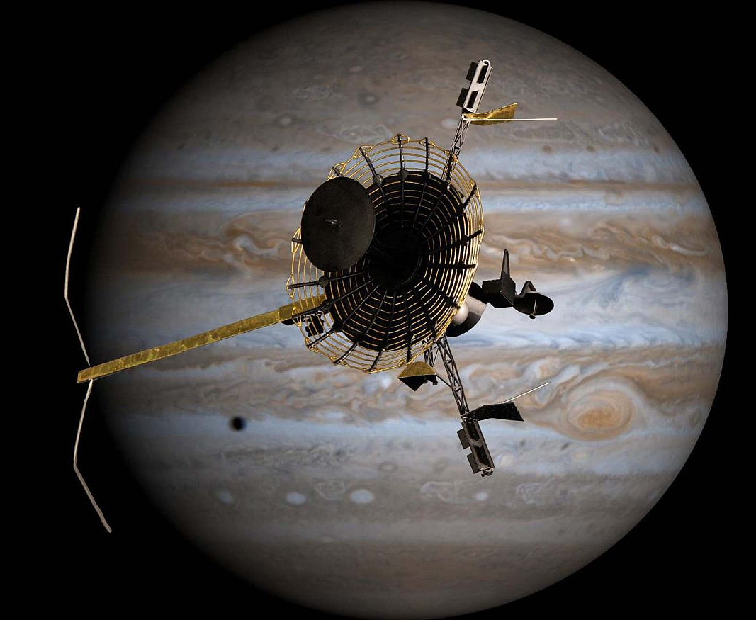
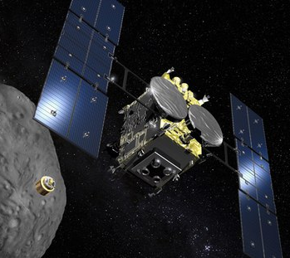
Етапи дослідження Сонячної системи
1995 р. АМС «Галілео» (США)
Взяв проби атмосфери Юпітера
2001 р. АМС «Near Shoemaker»(США)
Перша посадка на астероїд

Slide 28
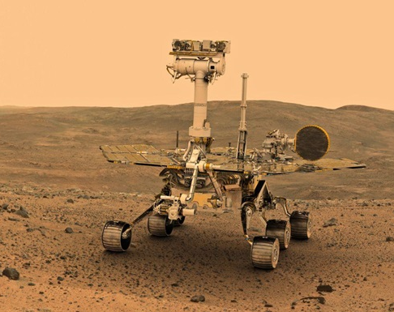
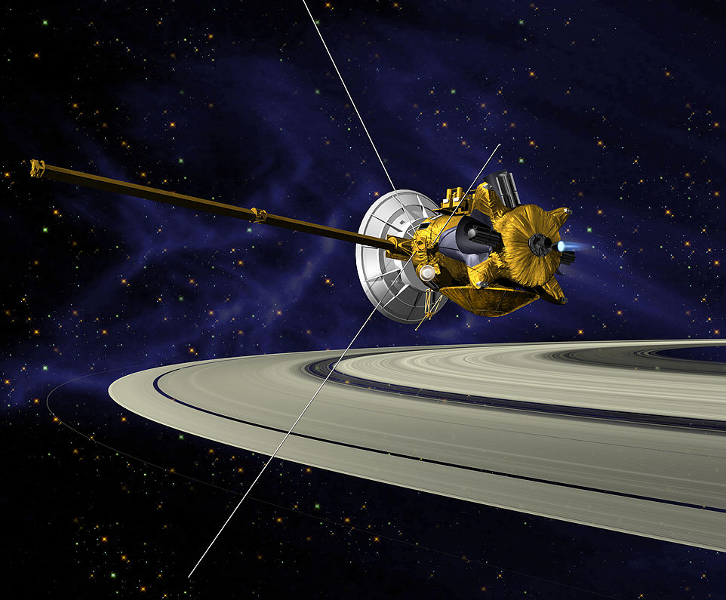
Етапи дослідження Сонячної системи
2003 р. Марсохід «Спіріт» (США) досліджував структуру грунту планети
2004 р. АМС «Кассіні-Гюйгенс» Перша м’яка посадка на Титан

Slide 29
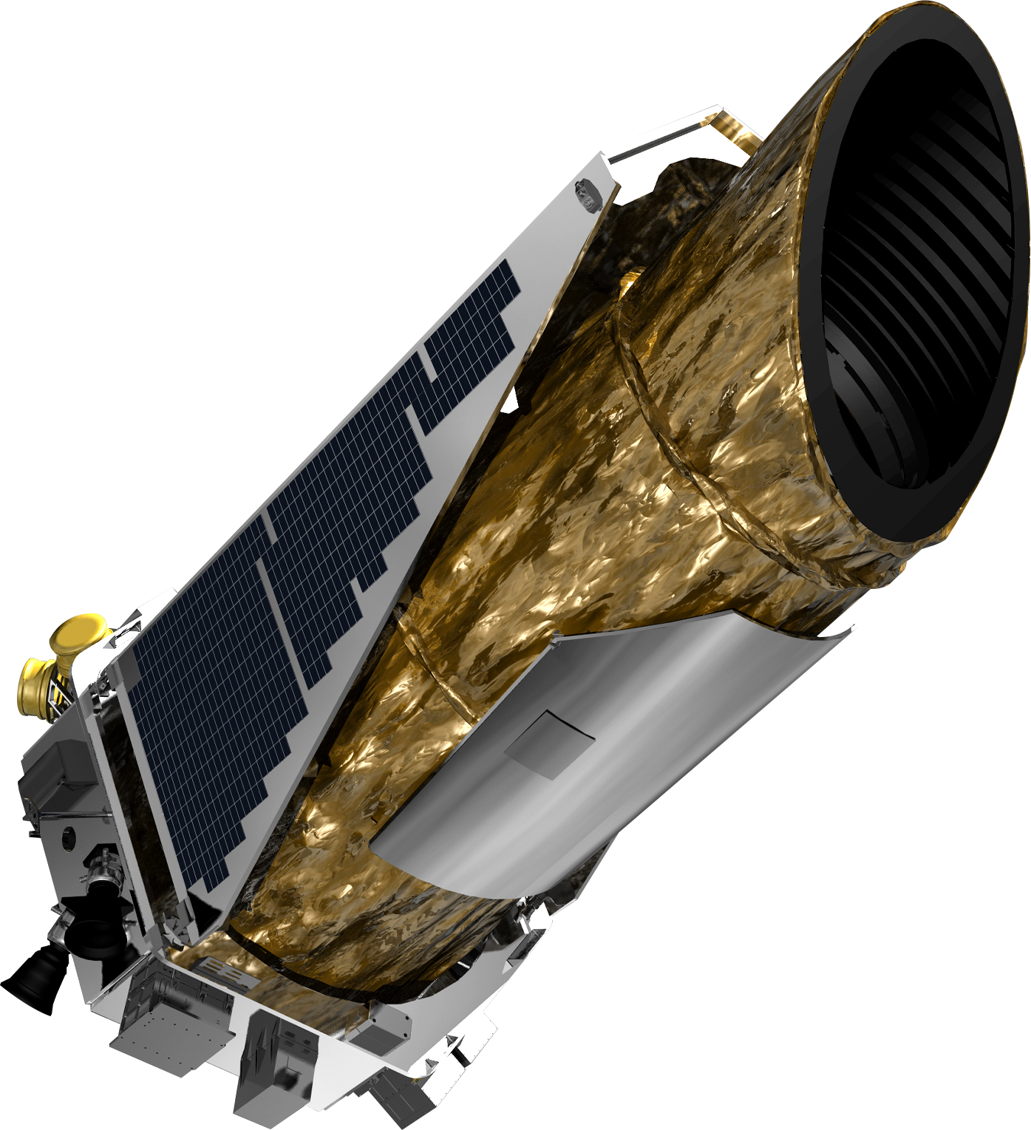
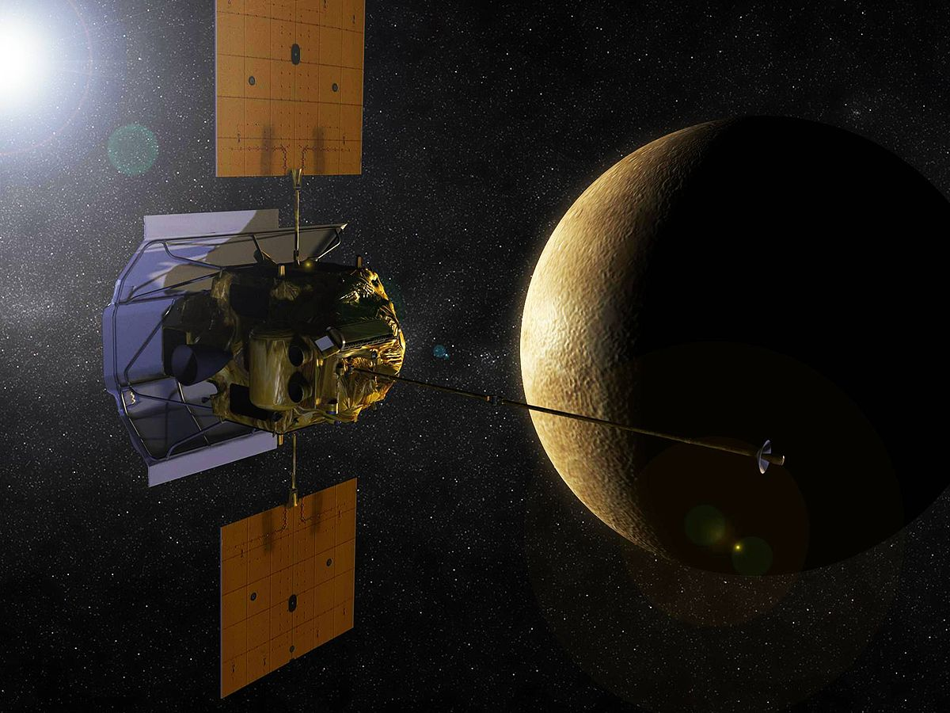
Етапи дослідження Сонячної системи
2009 р. Місія Kepler (США) – телескоп для пошуку екзопланет
2011 р. АМС «MESSENGER» (США) -штучний супутник Меркурія

Slide 30
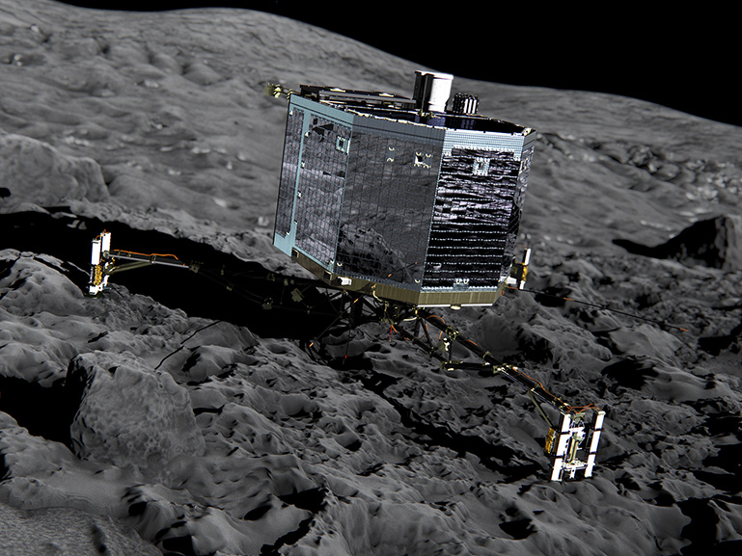
Етапи дослідження Сонячної системи
2014 р. Зонд Розетта (ЄКА) – м’яка посадка на поверхню комети
2015 р. АМС «New Horizonts» (США) - досяг орбіти Плутона

Slide 31
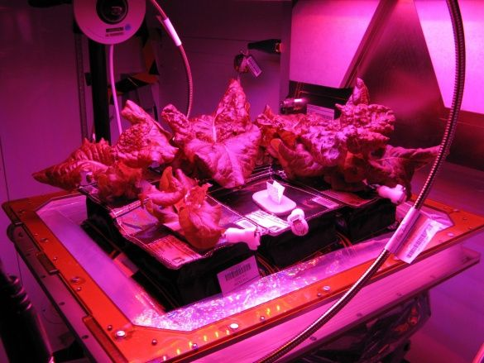
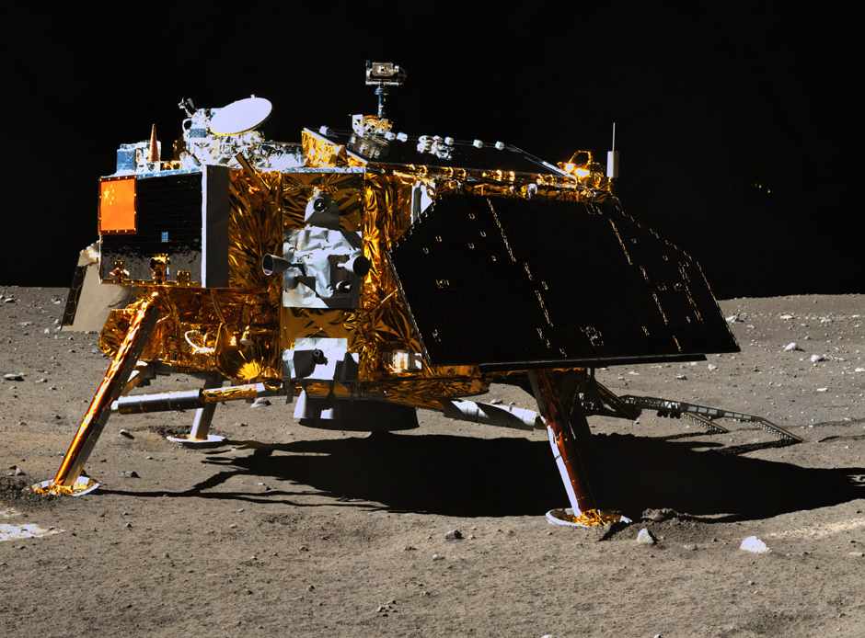
Етапи дослідження Сонячної системи
2015 р. МКС
Вперше у космосі було вирощено їжу (салат)
2019 р. АМС «Чаньє -3»(КНР) м’яка посадка на зворотньому боці Місяця

Slide 32
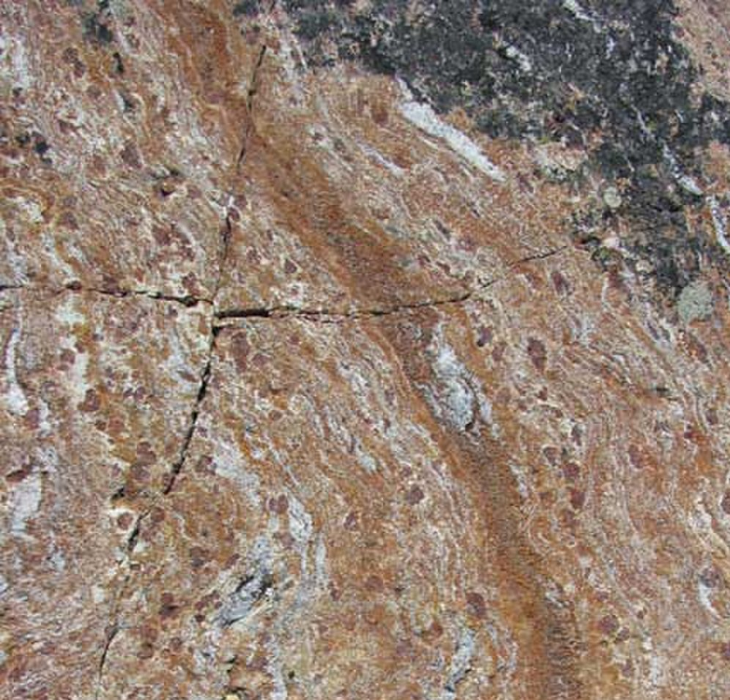
Вік Сонячної системи
Вік найдавніших порід на Землі досягає 4,64 млрд. років
Вік Місячних порід оцінюється в 2-4,5 млрд. років

Slide 33
Вік Сонячної системи
Вік залізних і кам’яних метеоритів 0,5 – 5 млрд. років
Вік Сонця оцінюється в 5 млрд. років

Slide 34
Теорія гравітаційного колапсу
Емануїл Кант
(1724-1804)

Slide 35
Приливна теорія Джинса (1919)
Планетна речовина була «вирвана» із Сонця пролітаючою зорею
Джеймс Джинс
(1877-1946)

Slide 36
Космогонічна теорія (1944)
Утворення планет з твердих частинок навколосонячної допланетної хмари
Отто Шмідт
(1891-1956)

Slide 37
Гіпотези і теорії формування Сонячної системи
4,6 млрд років тому відбувся вибух наднової зорі поблизу місця народження Сонячної системи
Під дією ударної хвилі, газопилова хмара почала згущатися

Slide 38
Гіпотези і теорії формування Сонячної системи
Повільно обертаючись, згущення під дією гравітації стало стискатися і перетворюватися в дископодібну газопилову хмару
В центрі цієї хмари утворюється молоде Сонце

Slide 39
Гіпотези і теорії формування Сонячної системи
Легкі елементи (водень, гелій) під дією сонячного вітру перемістилися на периферію
В диску газопилової хмари дрібні пилинки і газ стали об’єднуватися, із них утворювалися брили, з яких формувалися зародки планет - планетезималі

Slide 40
Гіпотези і теорії формування Сонячної системи
Поблизу Сонця планетезималі формувалися повністю з кам’янистих мінералів та сполучень металів
Зрештою перетворилися в планети земної групим

Slide 41
Гіпотези і теорії формування Сонячної системи
Частинки в середній холодній зоні покривалися льодом, ядра майбутніх планет-гігантів швидко росли, захоплюючи навколишній газ
(водень і гелій)
У зовнішній частині диска речовина була майже крижаною. Безліч окремих крижаних планетезималей і брил породила ядра комет і крижані астероїди

Slide 42
Гіпотези і теорії формування Сонячної системи
Утворення поверхні планет (кори).
Гравітаційне стискання підняло температуру в надрах протопланет до температури плавлення заліза
Важкі компоненти стали направлятися до центра планет, а найбільш легкі речовини - підніматися до поверхні формуючи кору

Slide 43
Гіпотези і теорії формування Сонячної системи
Супутники планет, що рухаються в напрямку обертання планет, утворилися разом з планетами. Інші були захоплені планетою

Slide 44
Поміркуємо
1. Коли відбувся перший політ людини у відкритий космос?
2. Коли почалася космічна ера?
3. Коли відбувся перший вихід людини на Місяць?

Slide 45
Поміркуємо
4. Який внесок зробили українські вчені у розвиток космонавтики?
5. Скільки мінімально має тривати політ на Марс?
6. Коли і як утворилася Сонячна система згідно з загальноприйнятою теорією?

Slide 46
Рефлексія
▪ На уроці я зрозумів …
▪ На уроці найцікавішим було …
▪ На уроці мені було найважче …
▪ У мене виникло запитання …
▪ На наступний урок я хотів би …

Slide 47
Домашнє завдання
Прочитати тема 3, пункт 4 (С. 61-66)
Контрольні запитання і завдання С. 66
Тестові завдання (С.66)
Підготувати повідомлення, буклети, бюлетені, презентації на одну із тем:
• Космічна місія Розетта
• Дослідження поверхні Марса
• Дослідження поверхні Місяця
• Гіпотези та теорії формування Сонячної системи

